Slide 1
Indução Matemática
Exercícios

Slide 2
Complexidade de Algoritmos Exercícios & Trabalho
Grupo:
a
b
c
d
FREQUENCIA: Data: 25/03/2021 – entregar no final da aula para contagem das frequências das 4 primeiras semanas (16 presenças). Esse assunto será usado na verificação da “corretude” de programas. PODE FAZER EM GRUPO, MAS A ENTREGA DEVE SER INDIVIDUAL.
TRABALHO: Descrição do trabalho publicada no BB e as dúvidas sobre o mesmo devem ser apresentadas hoje na segunda parte da aula.

Slide 3

Exercício 1
Prove que:
Prova (por indução matemática):
Passo base: Para n = 1, 1² = 1 e [n(n+1)(2n+1)] / 6 = [1 x 2 x 3] / 6 = 1. O passo base é verdadeiro.
Passo indutivo: se a fórmula é verdadeira para n = k, k ≥ 1 então deve ser verdadeira para n = k+1.

Slide 4


Exercício 1
Hipótese indutiva:
Deve-se mostrar que:

Slide 5
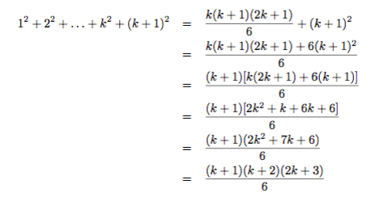
Exercício 1
Sabe-se que:

Slide 6

Exercício 2
Prove que:
por indução matemática:
Passo base:
Passo indutivo

Slide 7

Exercício 3
Prove que:
Prova dividida em duas partes:
provar o somatório do lado direito e substituir tal somatório pela fórmula fechada correspondente—deve ser encontrada;
provar o somatório do lado esquerdo usando fórmula fechada encontra no item (1).

Slide 8
Exercício 4
Prove que:
Por indução matemática:
Passo base:
Passo indutivo

Slide 9

Exercício 5
Prove que:
Duas etapas são necessárias:
encontrar a fórmula fechada para o somatório em questão;
provar por indução matemática que tal é verdadeiro usando fórmula fechada encontra no item (1).

Slide 10

Exercício 6
Prove que:
por indução matemática:
Passo base:
Passo indutivo

Slide 11
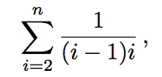
Exercício 7
Encontre a fórmula fechada para a soma
E para todo inteiro n ≥ 2, prove o seu resultado por indução matemática.

Slide 12
TRABALHO
Ler o enunciado do trabalho postado no BB;
Discutir o que está sendo pedido no trabalho com os colegas de equipe; e
Apresentar as dúvidas ao professor.
OBS: o trabalho pode exigir várias horas de processamento para gerar os resultados solicitados, logo poderá ser impossível produzir tais resultados no último instante antes da entrega.

